Slide 1

AWS를 통한 Kubernetes 활용
AWS VPC
AWS IAM
AWS EC2
AWS ECR

Slide 2
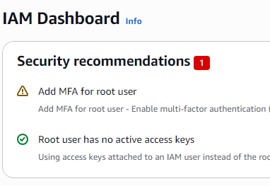
1. AWS IAM
사용자를 생성하고 권한을 부여함
MFA를 통해 로그인 시 추가 인증을 하게 만듦

Slide 3
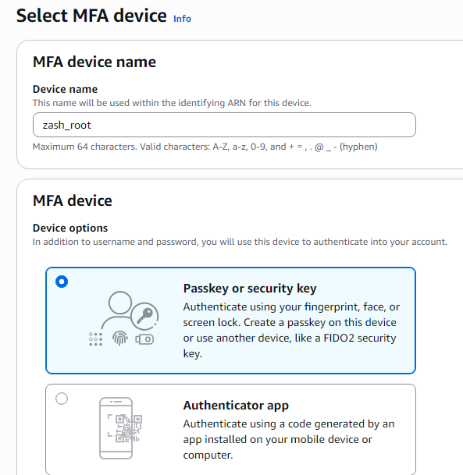
1. AWS IAM
: 사용자를 생성하고 권한을 부여함
MFA를 통해 로그인 시 추가 인증을 하게 만듦

Slide 4
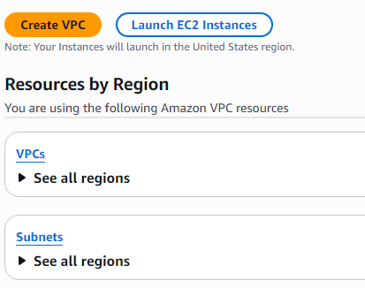
2. AWS VPC
AWS의 가상 네트워크

Slide 5
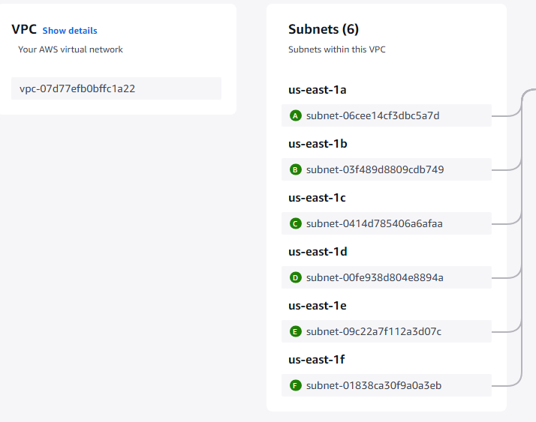
2. AWS VPC
AWS의 가상 네트워크

Slide 6
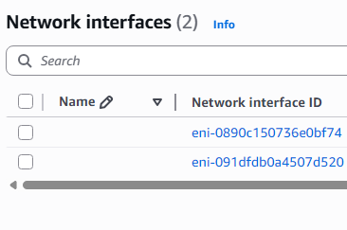
3. AWS EC2
: CPU, memory, 네트워크, 스토리지 리소스의 균형을 제공
CNI 생성 및 관리

Slide 7
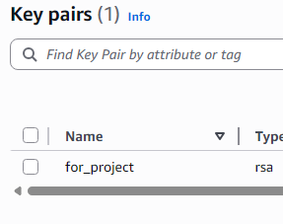
3. AWS EC2
: CPU, memory, 네트워크, 스토리지 리소스의 균형을 제공
CNI 생성 및 관리
Key 생성

Slide 8
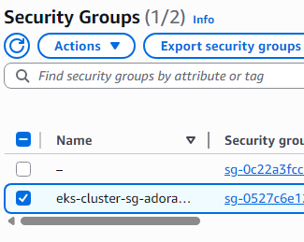
3. AWS EC2
: CPU, memory, 네트워크, 스토리지 리소스의 균형을 제공
CNI 생성 및 관리
Key 생성
Security Group 생성 (ACL과 같은 효과)

Slide 9
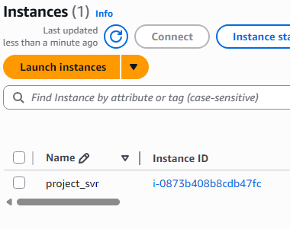
3. AWS EC2
: CPU, memory, 네트워크, 스토리지 리소스의 균형을 제공
CNI 생성 및 관리
Key 생성
Security Group 생성 (ACL과 같은 효과)
Instance 생성 (가상 서버)

Slide 10
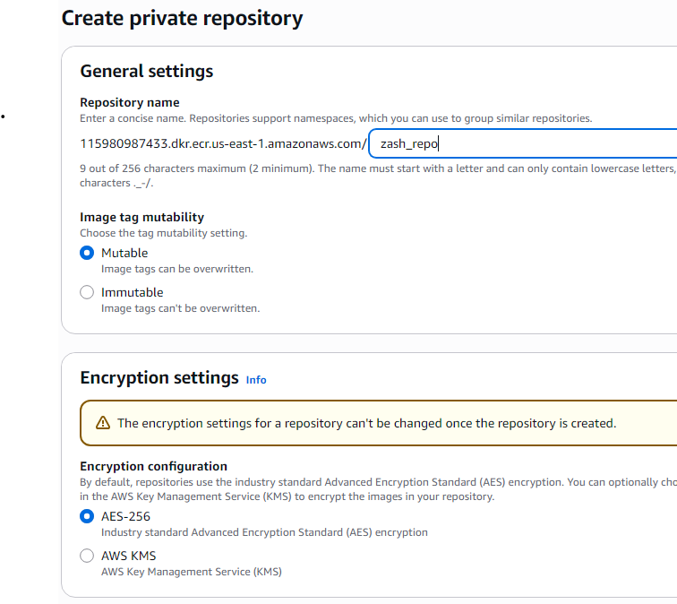
4. AWS ECR
: Docker image를 위한 공간

Slide 11
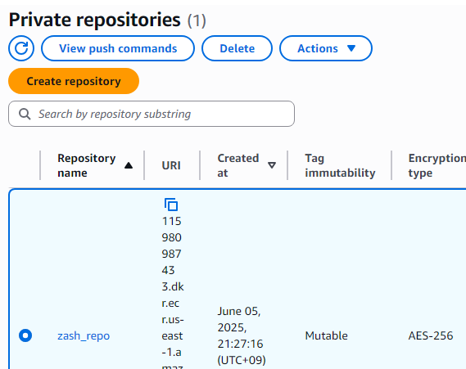
4. AWS ECR
: Docker image를 위한 공간

Slide 12
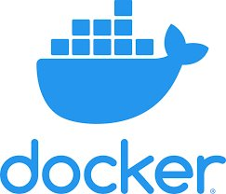
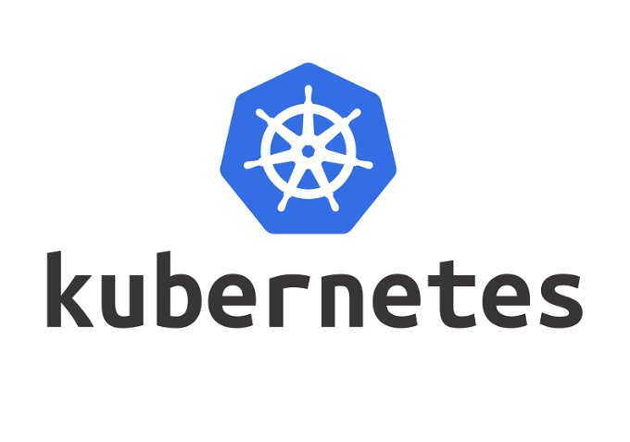
VM에서 Kubernetes 실행
kubectl
aws-cli
eksctl
AWS EKS
docker-ce
docker-ce-cli
containerd.io
docker-buildx-plugin
docker-compose-plugin

Slide 13
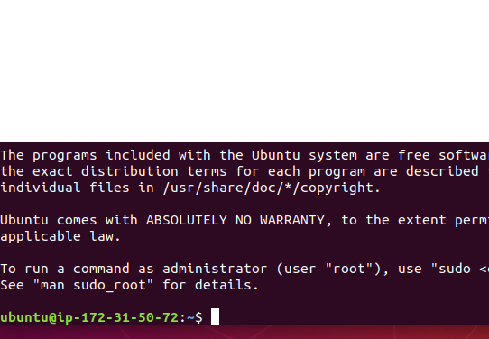
1. AWS 설정
SSH로 EC2에 연결
aws-cli, Kubectl, eksctl 설치

Slide 14
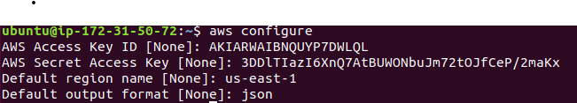
AWS 설정
SSH로 EC2에 연결
aws-cli, Kubectl, eksctl 설치
aws configure로 프로파일 등록

Slide 15
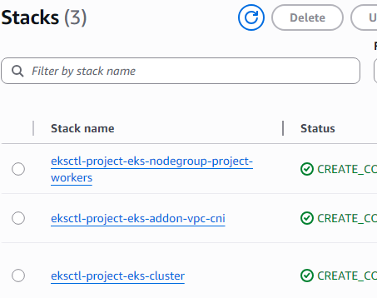
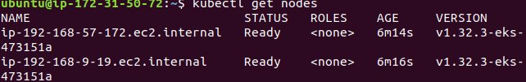
2. AWS EKS Cluster 생성
Eksctl로 EKS Cluster, node들을 생성

Slide 16
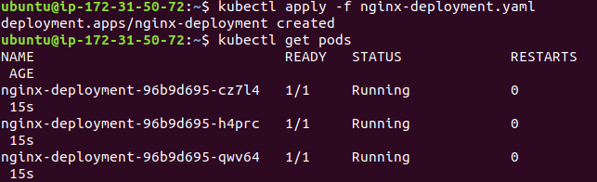
3. Kube Pod 생성 및 배포
Pod 배포 후 Load-balancing 확인

Slide 17
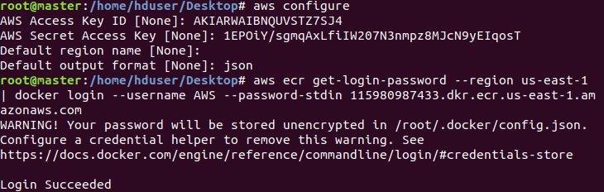
4. AWS ECR
Docker image를 위한 공간
AWS 프로파일로 인증

Slide 18
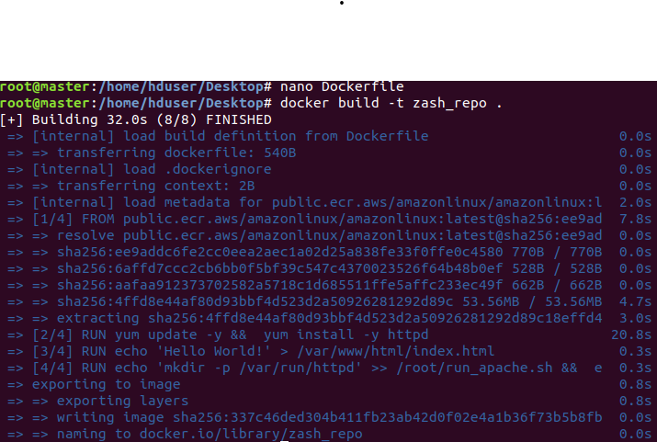
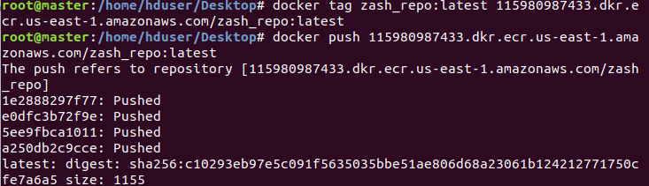
4. AWS ECR
Docker image를 위한 공간
AWS 프로파일로 인증
Build한 image를 ECR로 push

Slide 19
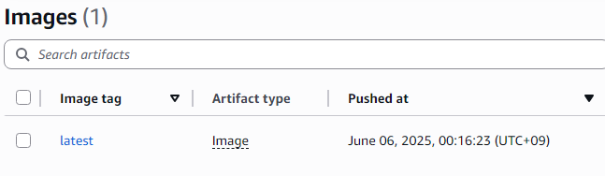
4. AWS ECR
Docker image를 위한 공간
AWS 프로파일로 인증
Build한 image를 ECR로 push

Slide 20
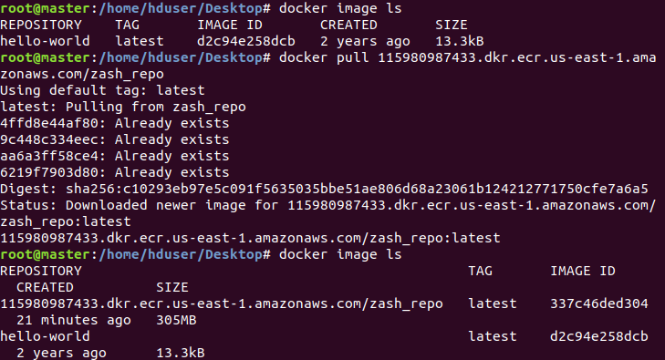
4. AWS ECR
Docker image를 위한 공간
AWS 프로파일로 인증
Build한 image를 ECR로 push
ECR에서 image를 pull

